Slide 1
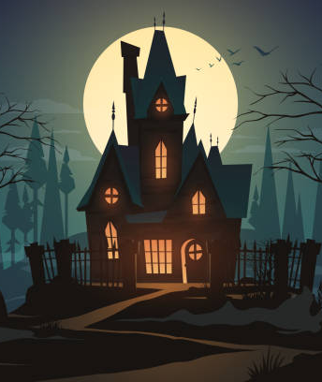
Halloween

Slide 2
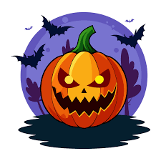
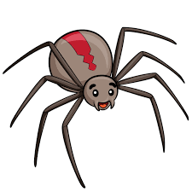
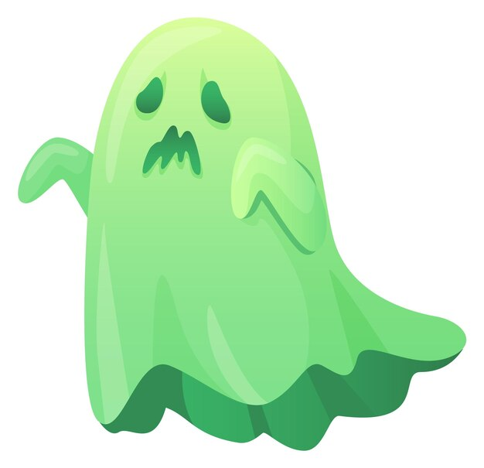

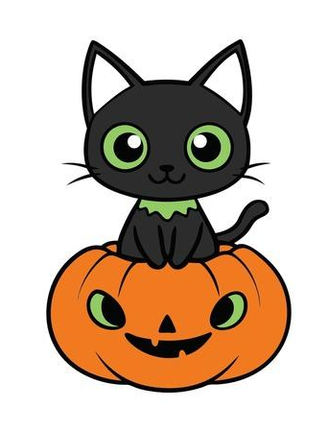
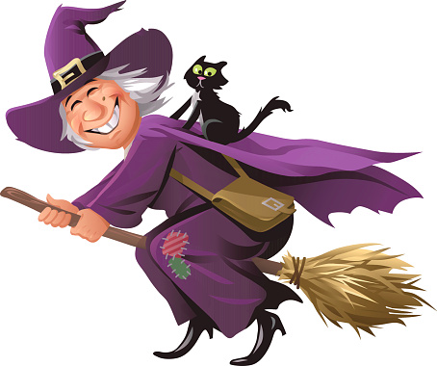
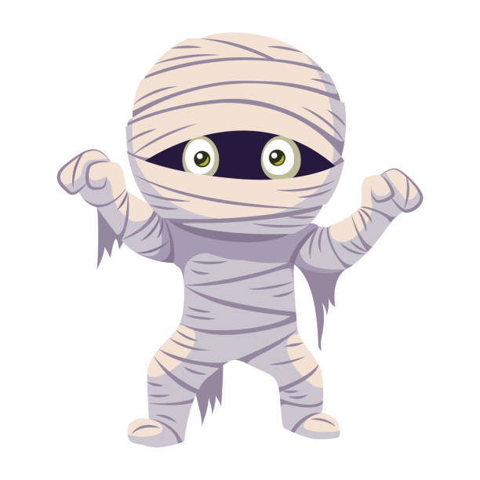
pumpkin
spider
ghost
black cat
witch
mummy

Slide 3
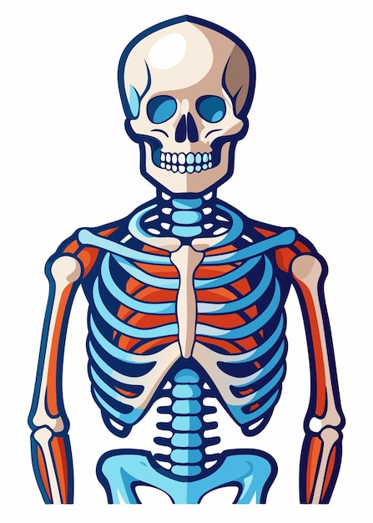

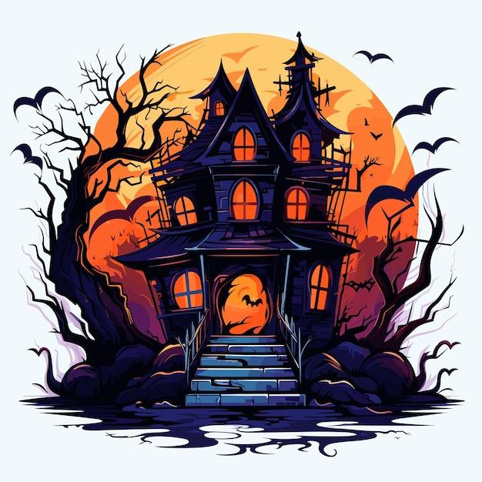

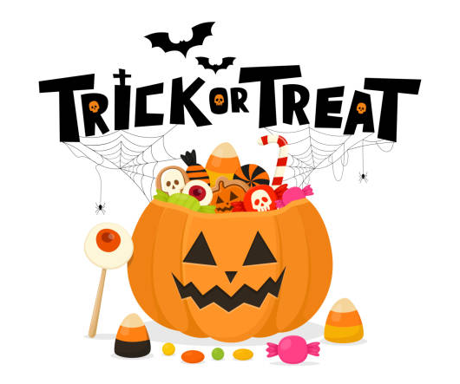

skeleton
vampire
haunted house
bat
trick or treat
broom

Slide 4
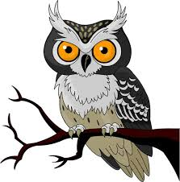
The witches fly
Across the sky,
The owls go, «Who? Who? Who?»
The black cats yowl
And green ghosts howl,
«Scary Halloween to you!»

Slide 5
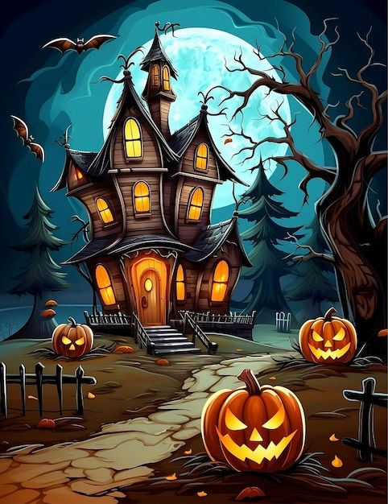
Хэ́ллоуин (англ. Halloween, All
Hallows' Eve или All Saints' Eve)
Отмечается 31 октября, в канун
Дня всех святых.

Slide 6
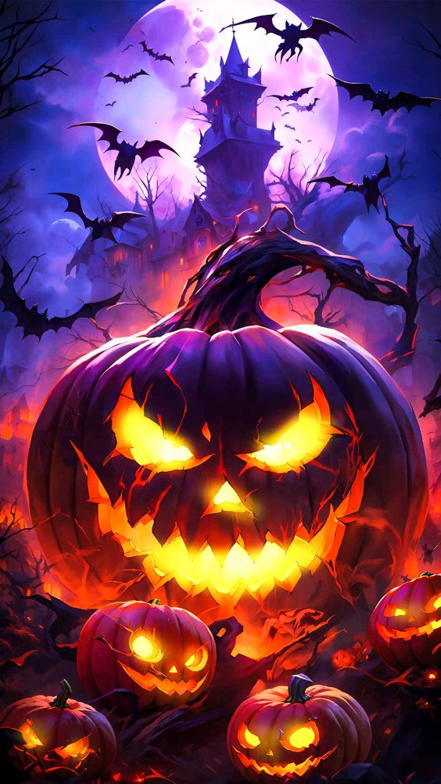
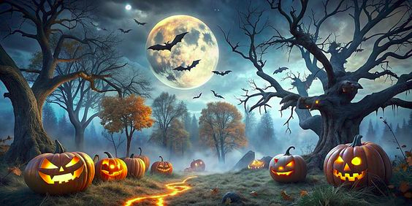
Jack-o'-lantern — Джек-Фонарь

Slide 7
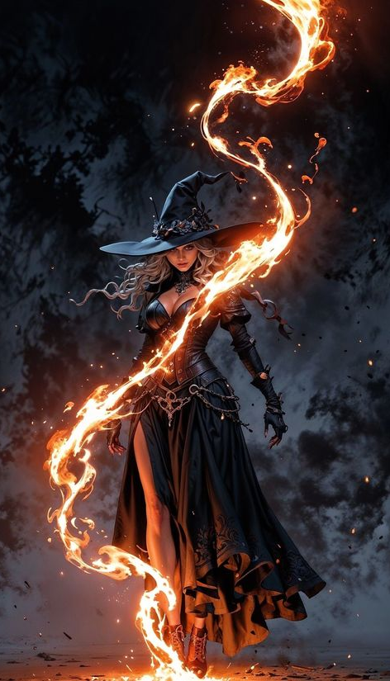
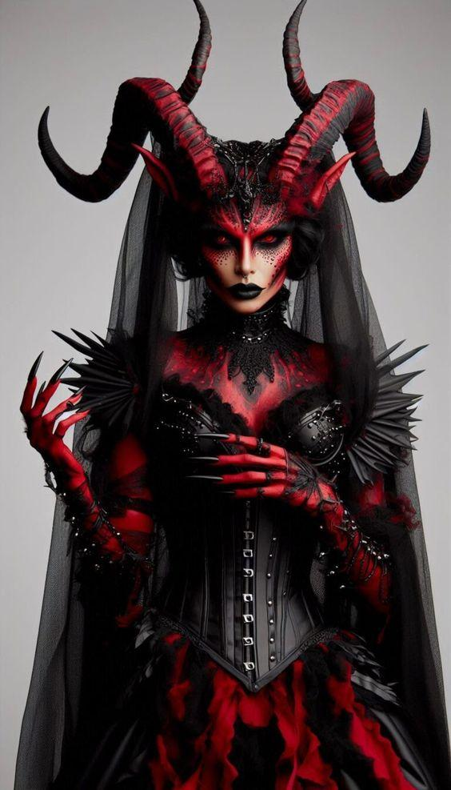
Костюмы

Slide 8
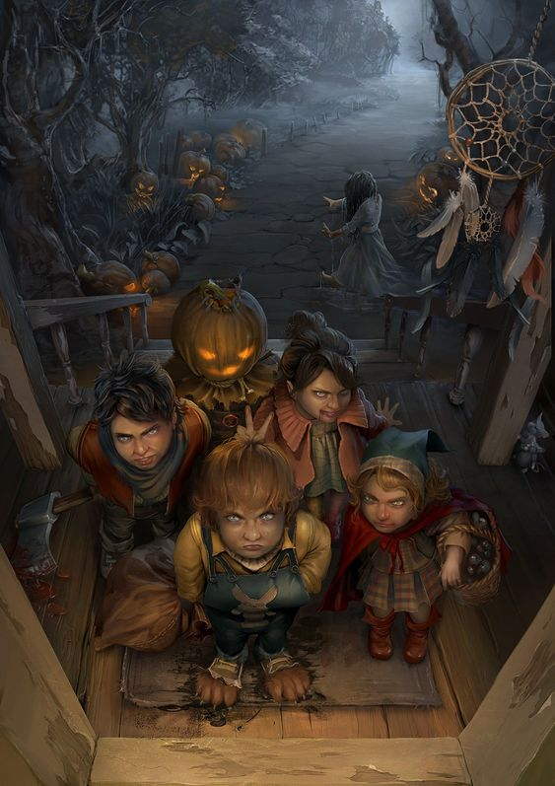
Trick-or-treating

Slide 9
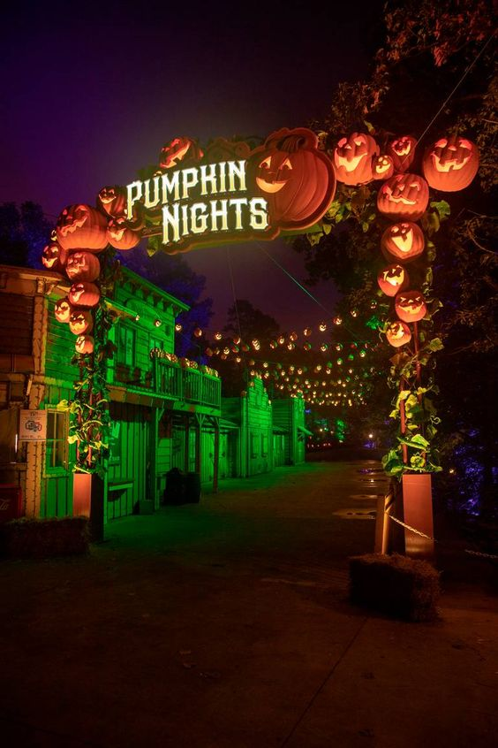
Аттракционы

Slide 10
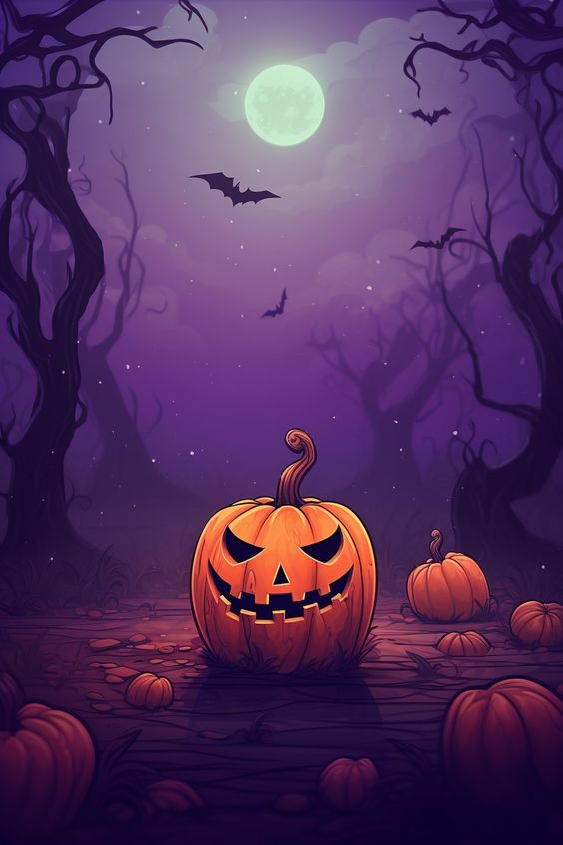
Традиционные цвета праздника
черный & оранжевый

Slide 11
Thanks for watching!

